Slide 1


ỦY BAN NHÂN DÂN QUẬN LONG BIÊN
TRƯỜNG MẦM NON HOA SỮA
LĨNH VỰC PHÁT TRIỂN NGÔN NGỮ
Đề tài: Thơ: Ong và Bướm
Lứa tuổi: Mẫu giáo bé 3 – 4 tuổi
Năm học: 2022 - 2023

Slide 2

XIN CHÀO MỪNG CÁC BÉ ĐẾN VỚI RẠP CHIẾU PHIM
VỞ KỊCH RỐI BÓNG
“ Đôi bạn thân”

Slide 3
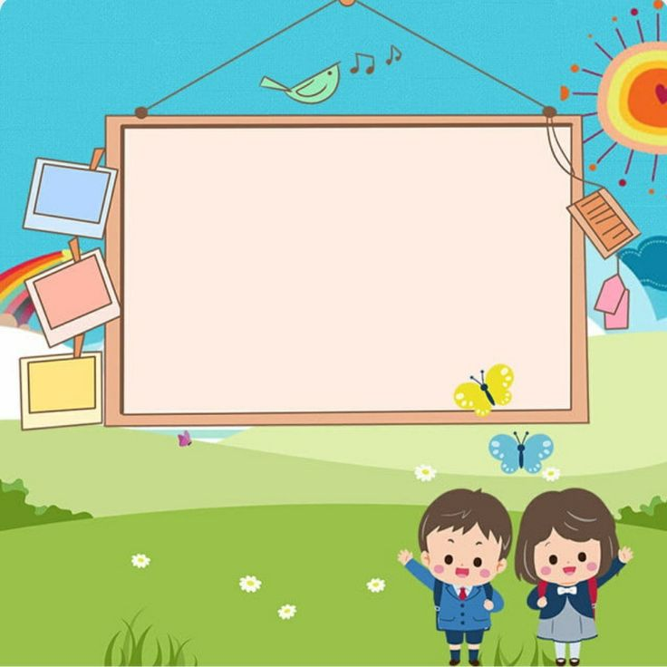
Bài thơ:
Ong và Bướm
Tác giả Nhược Thủy

Slide 4

Trò chơi
Vòng tròn kì diệu

Slide 5

Trò chơi
Bức tranh thần kì

Slide 6

Trò chơi
Bắt bóng

